Slide 1
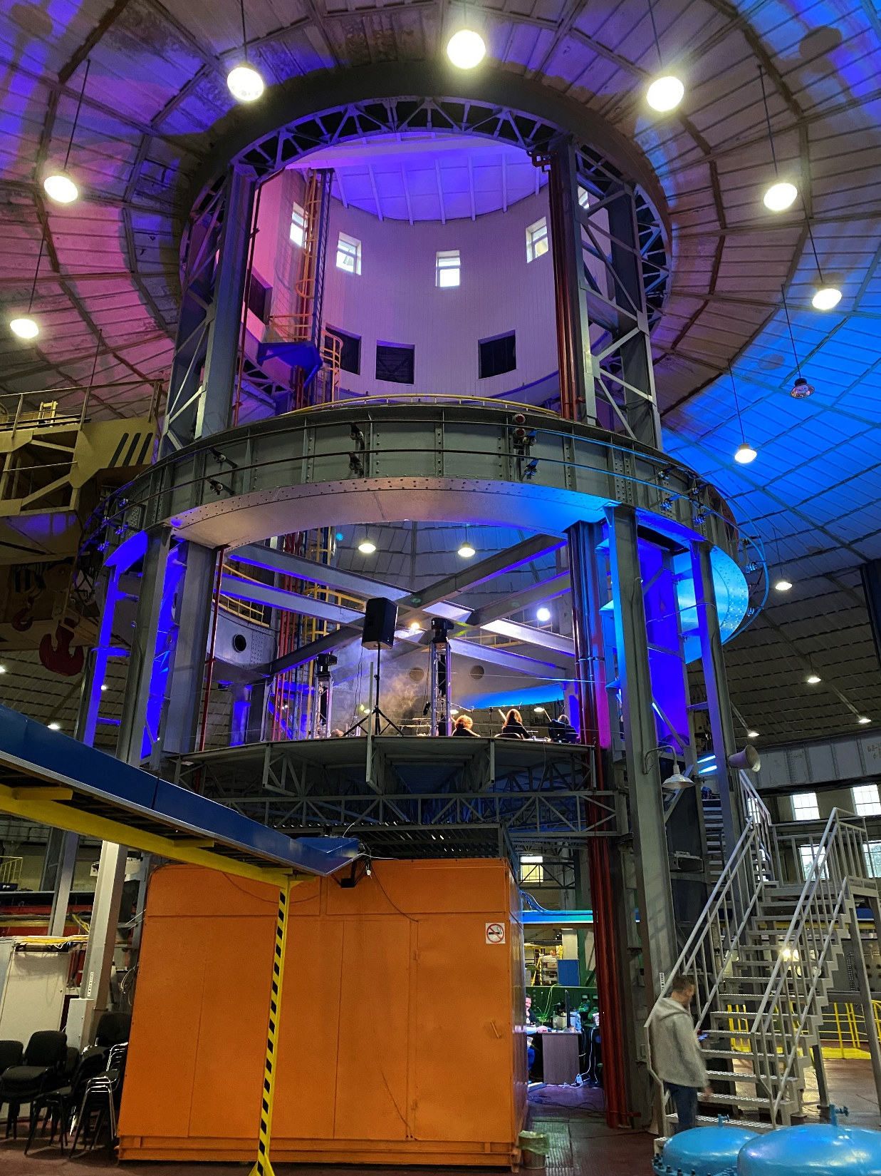
NICA -
настоящее
и будущее
А.Сидорин
Семинар "65 лет Синхрофазотрону“
15 апреля 2022, ЛФВЭ

Slide 2
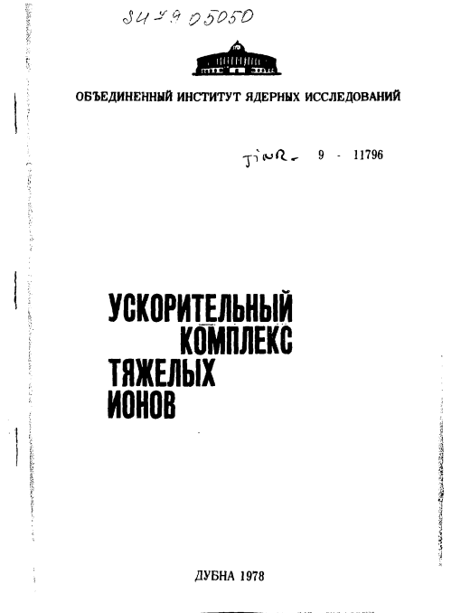
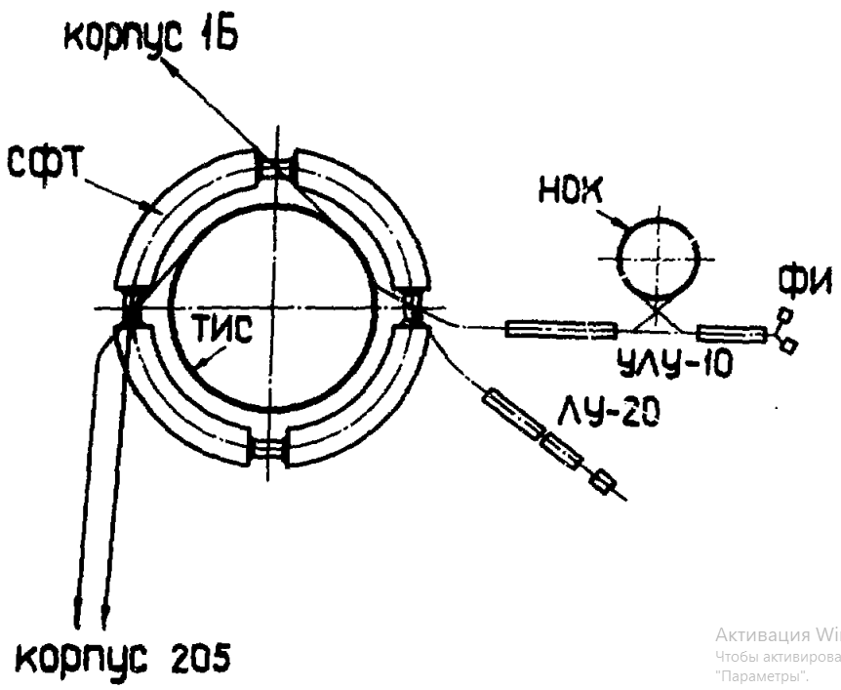
Предыстория

Slide 3
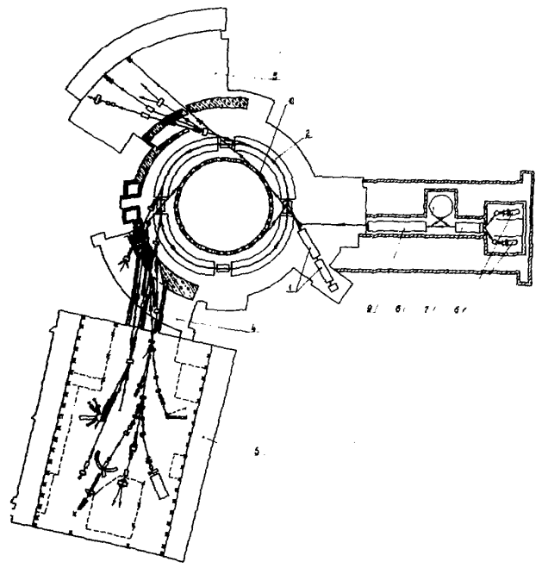
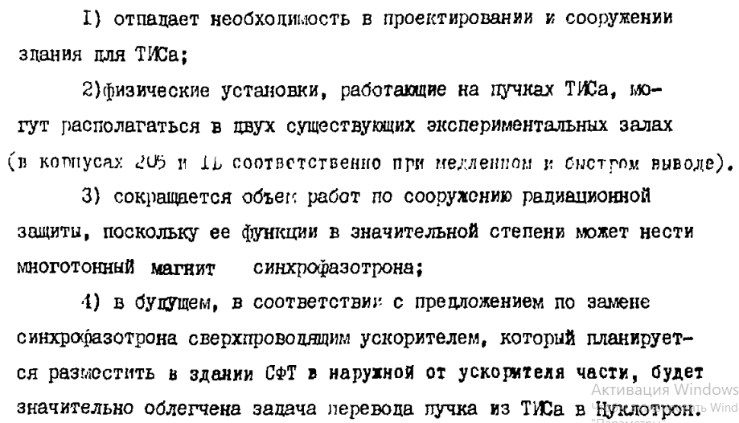
ТИС = Бустер

Slide 4
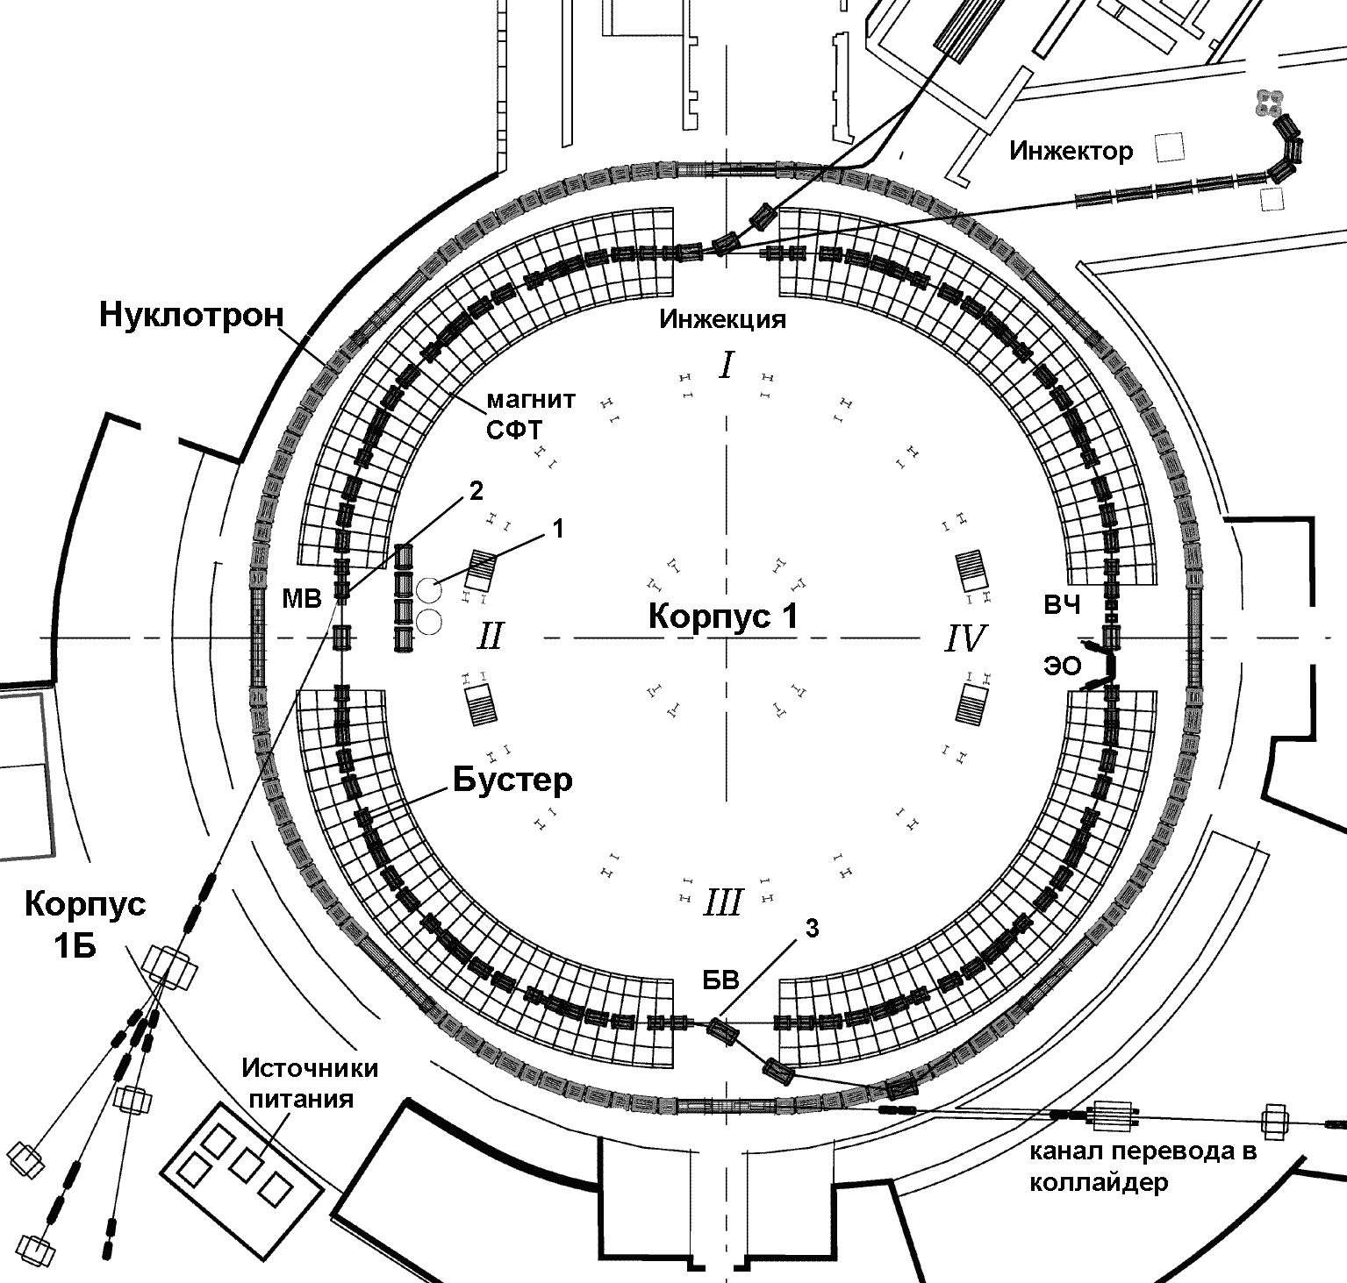
Были разработаны варианты оптических структур бустера Нуклотрона с периметрами 50, 84, 100, 150 и 210м, с возможностями его размещения и компоновки
Booster 2002
Booster 2012
А.Бутенко, кандидатская диссертация

Slide 5
Статус Нуклотрона 2007
Из-за экономических условий начала 90-х годов, когда создавались основные системы Нуклотрона,
проект комплекса был реализован не в полном объеме:
- осталась незавершенной программа по модернизации ускорителя ЛУ-20,
- не был сооружен бустерный синхротрон,
- высокочастотная система Нуклотрона была реализована на уровне действующего макета,
предназначенного на период пуско-наладочных работ,
- не в полном объеме была создана система диагностики циркулирующего пучка,
- практически полностью отсутствовала система контроля вакуумных условий в пучковой камере,
- не в полной мере отвечали требованиям надежности системы питания
и защиты структурных магнитов кольца.
Инфраструктура лаборатории не обновлялась в течение нескольких десятилетий,
основные технологические системы Нуклотрона создавались в середине 80-х
и многократно выработали свой ресурс,
часть из них физически и морально устарела.
ЭЧАЯ том 43 выпуск 4, 2012

Slide 6
Три источника и три составных части:
Бустер,
Линейный ускоритель тяжелых ионов
Модернизация Нуклотрона
Нужен флаг!
Коллайдер – локомотив прогресса

Slide 7
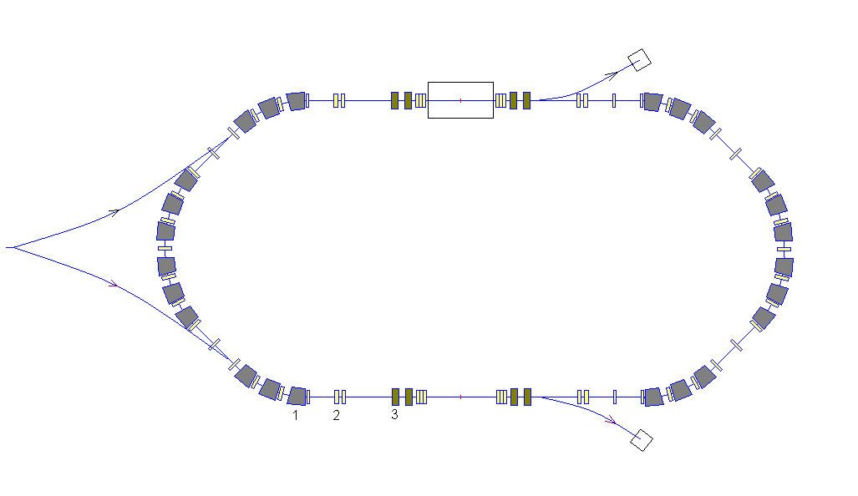
Приключения коллайдера
Conceptual project
Ion species | from d to U
Magnetic rigidity, T⋅m | 45
Bending radius in arcs, m | 9
Maximum energy of the ions, GeV/u: ²³⁸U⁹²⁺ ¹⁹⁷Au⁷⁹⁺ ²⁰⁸Pb⁸²⁺ d | 4.37 4.56 4.5 6.3
Circumference, m | 224
Number of collision points | 2
Unnormalized rms beam emittance, π mm mrad | 0.3
Rms momentum spread | 0.001
Rms bunch length, m | 0.3
Number of ions per bunch | (1 -2 )⋅10⁹
Number of bunches | 10 - 20
RF harmonics number | 90
Beta function in the collision point, m | 0.5
• Stage1: years 2007-2009
– R&D works, Preparation of the Technical Design Report.
• Stage 2: years 2010-2011
Construction of operational ion source and achievement of the specified parameters.
Completion of the injector fabrication.
Construction of the Booster.
Fabrication of the superconducting magnets for the Collider rings.
Completion of civil construction.
• Stage 3: years 2011-2012 – Assembling of the injector, the Booster and the Collider rings.
• Stage 4: year 2013 – Commissioning of the NICA.

Slide 8
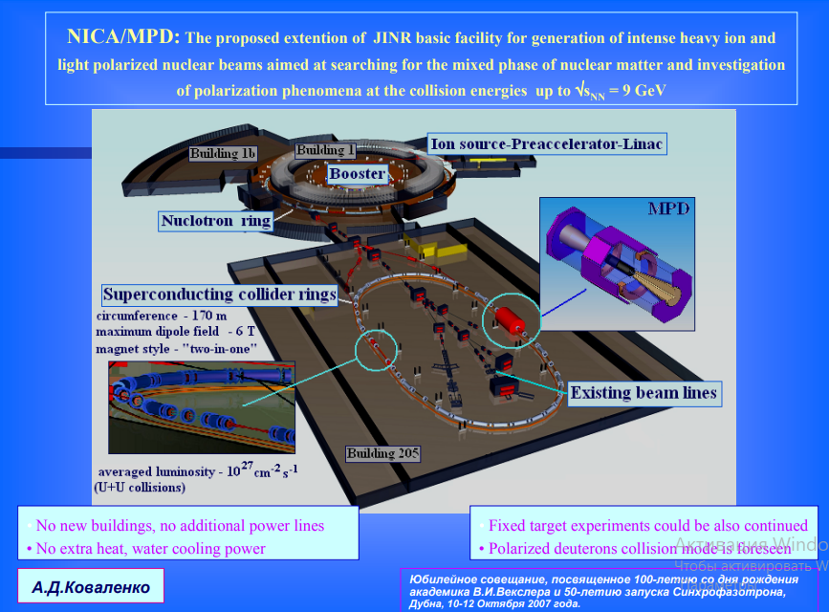

Slide 9
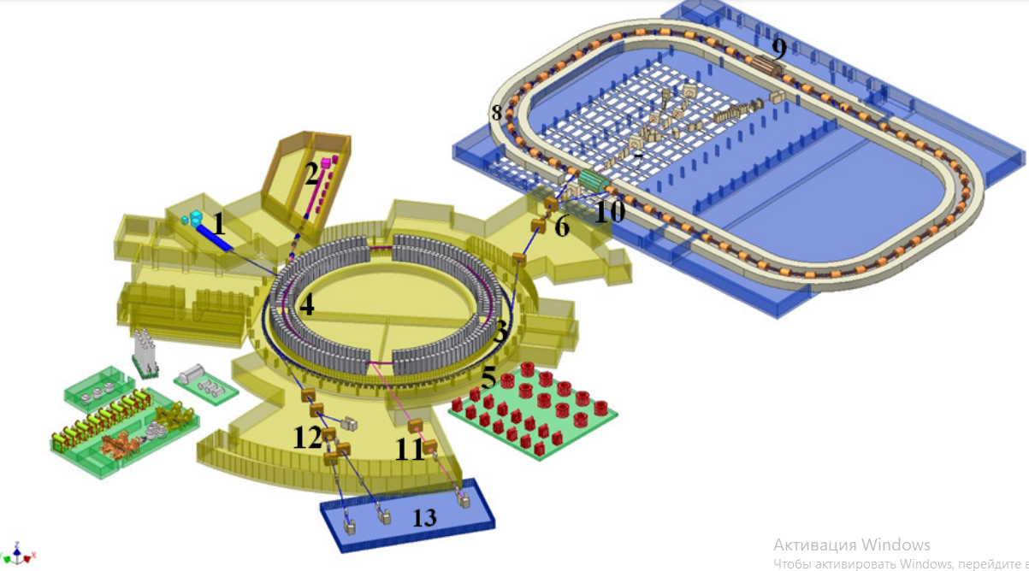
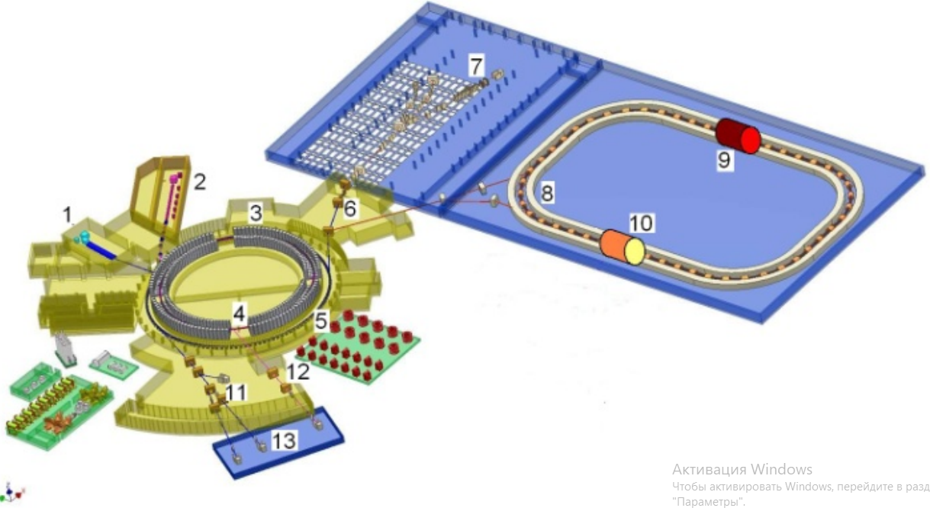
Приключения коллайдера
NICA 2010

Slide 10
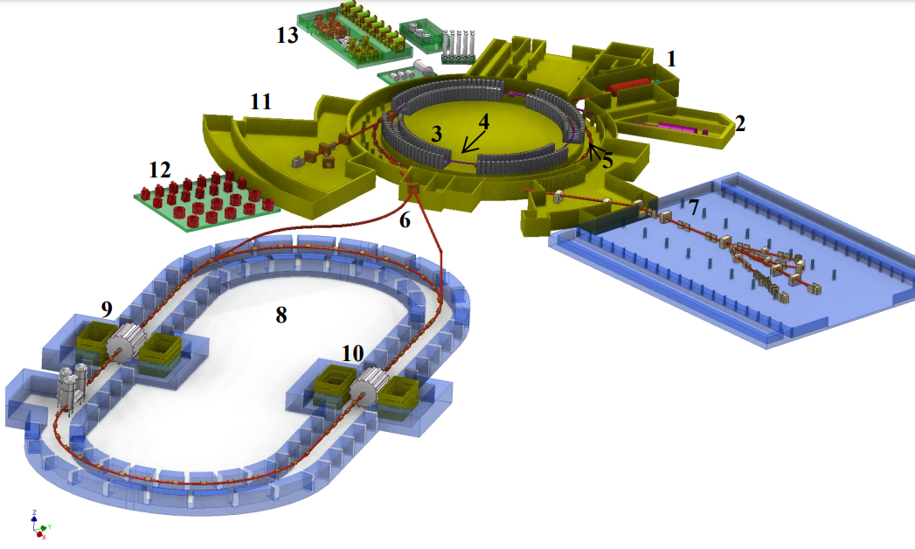
Приключения коллайдера
NICA 2011

Slide 11
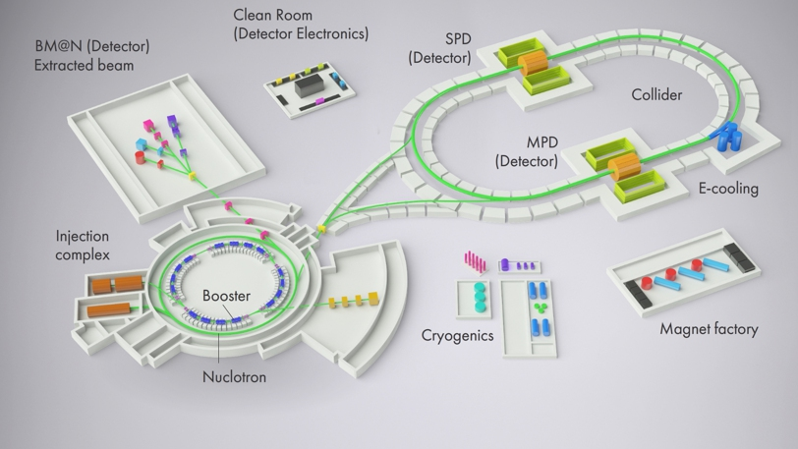
NICA техпроект
2015

Slide 12
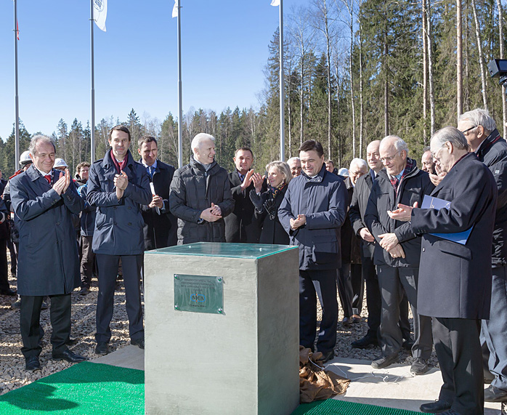
Коллайдер, вперед!
Official start up of the construction 25 March 2016

Slide 13
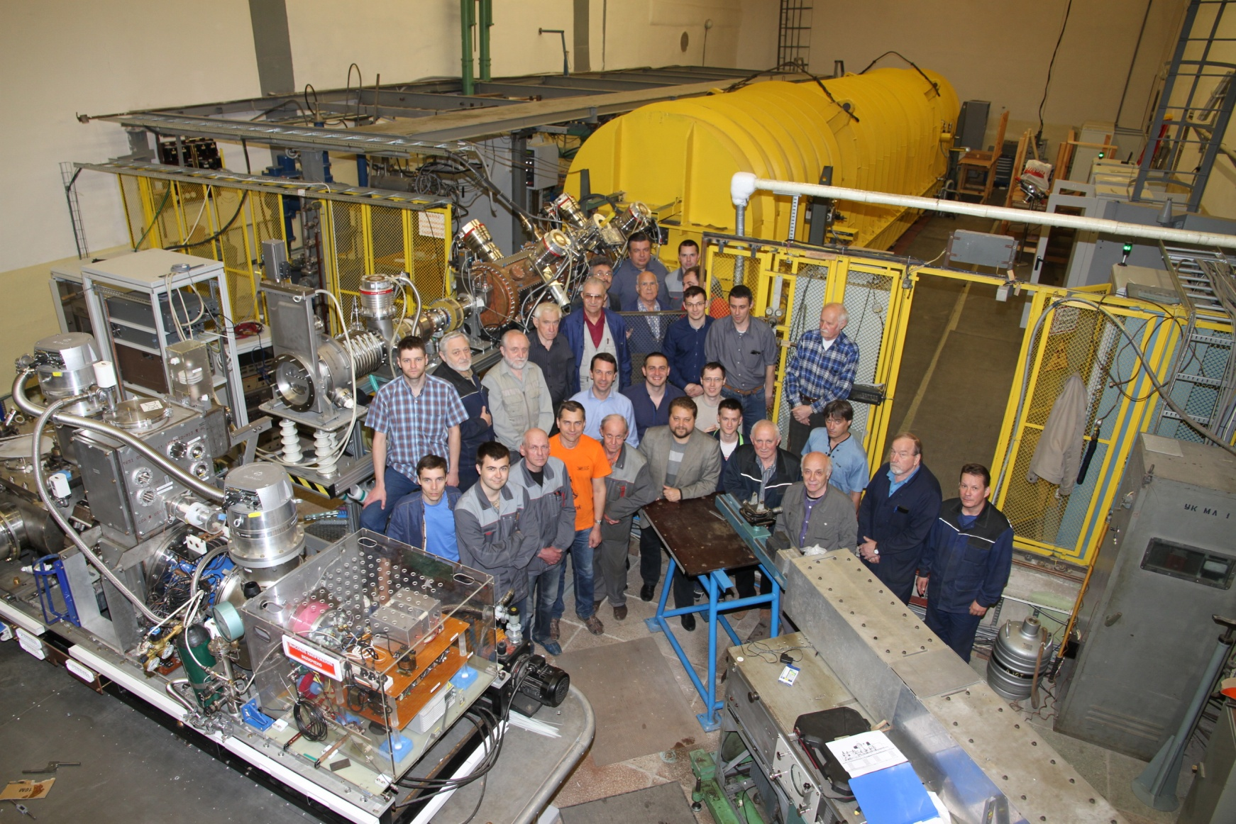
2016
Запуск нового форинжектора ЛУ-20

Slide 14
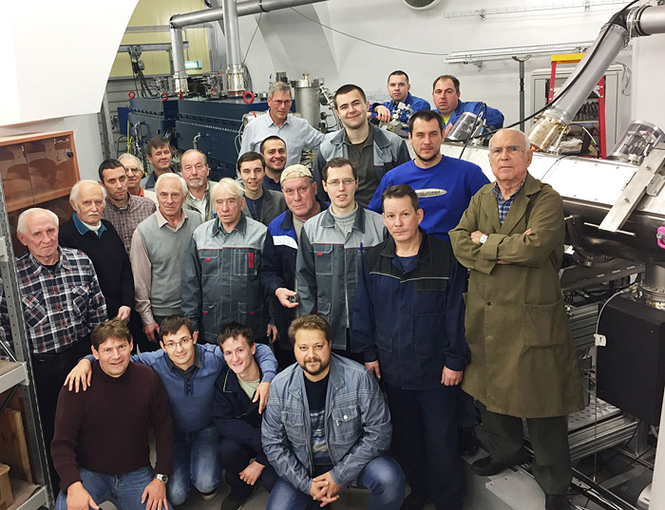
2016
Пучок на выходе ЛУТИ

Slide 15
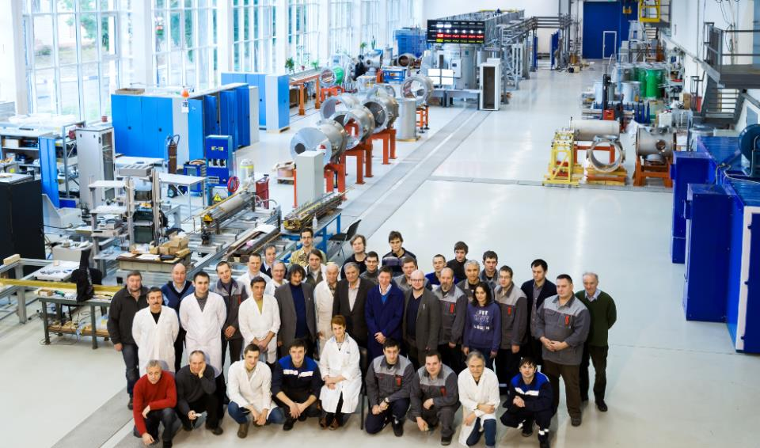
2016
Ввод в эксплуатацию линии по производству СП магнитов

Slide 16
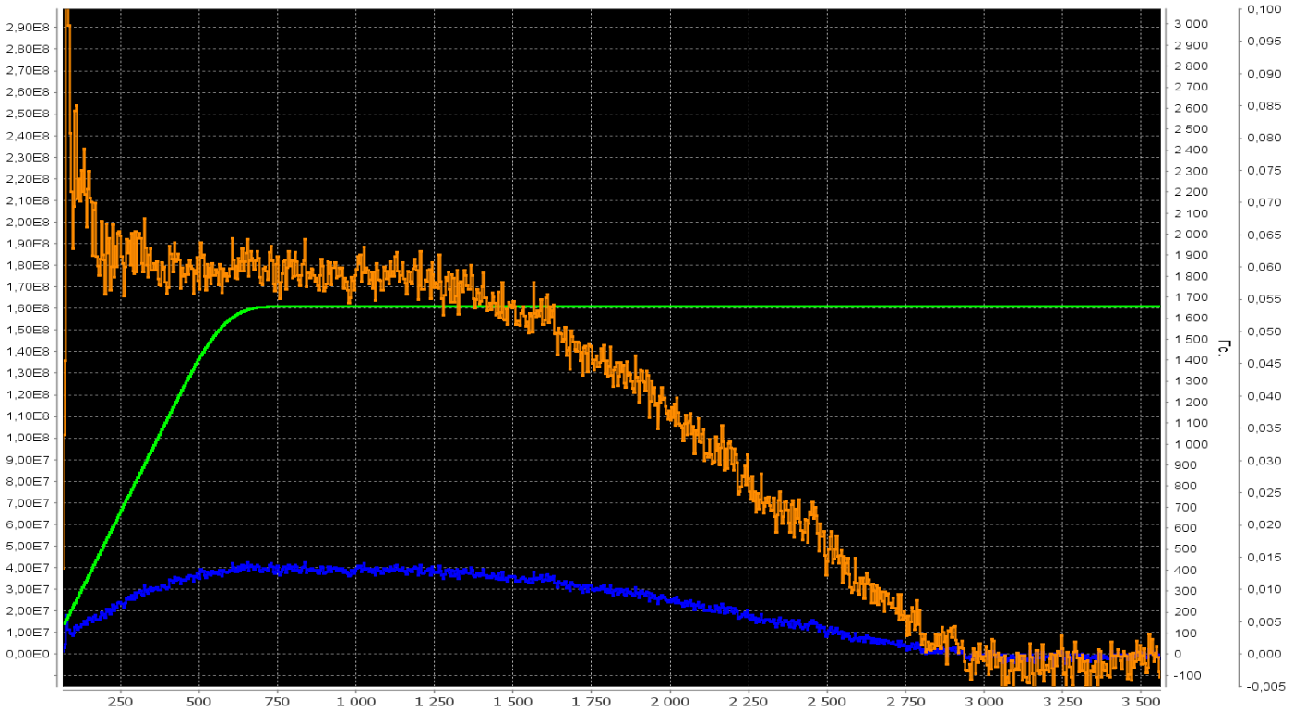
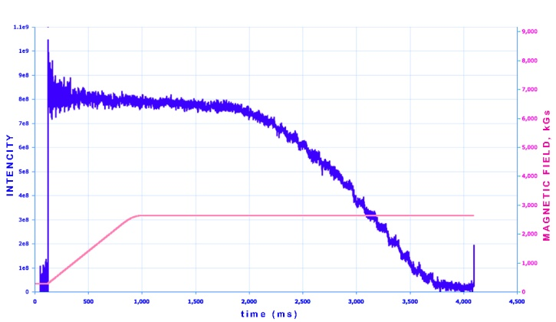
2016 - 2017
Сеансы с поляризованными пучками
Дейтроны
Протоны

Slide 17
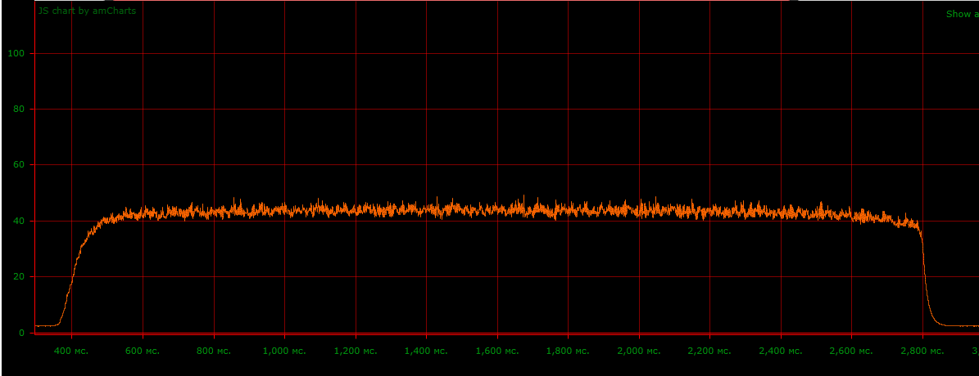
2018
Сеанс с источником КРИОН
Выведенный пучок Kr.
Длительность 2.5 сек. До 5⋅10⁵ ионов за цикл

Slide 18
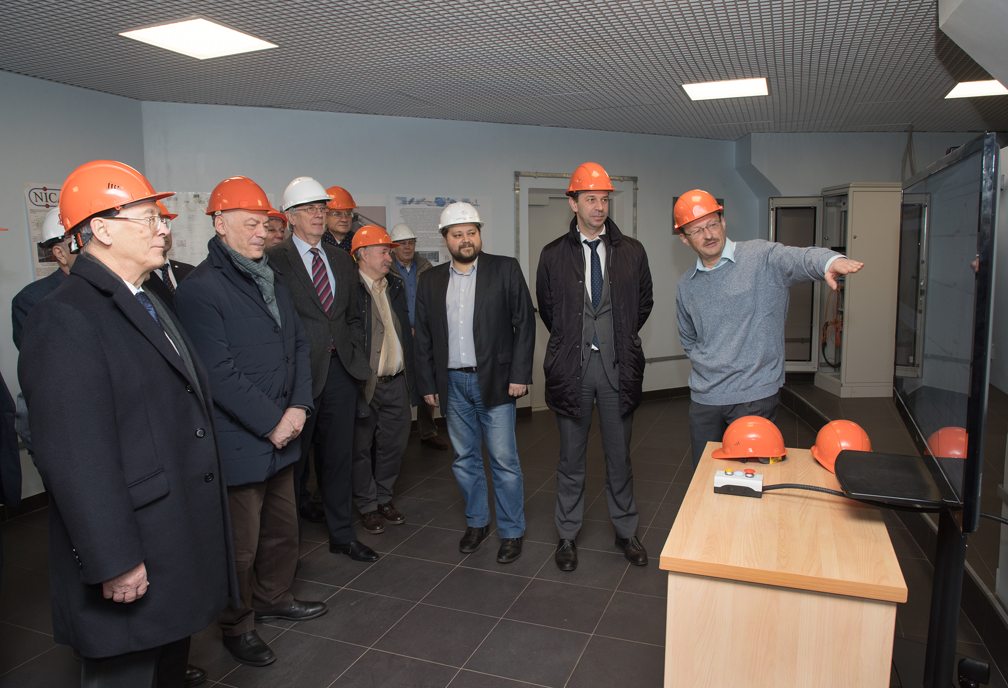
2019
Начало испытаний и поэтапного ввода в эксплуатацию систем Бустера

Slide 19
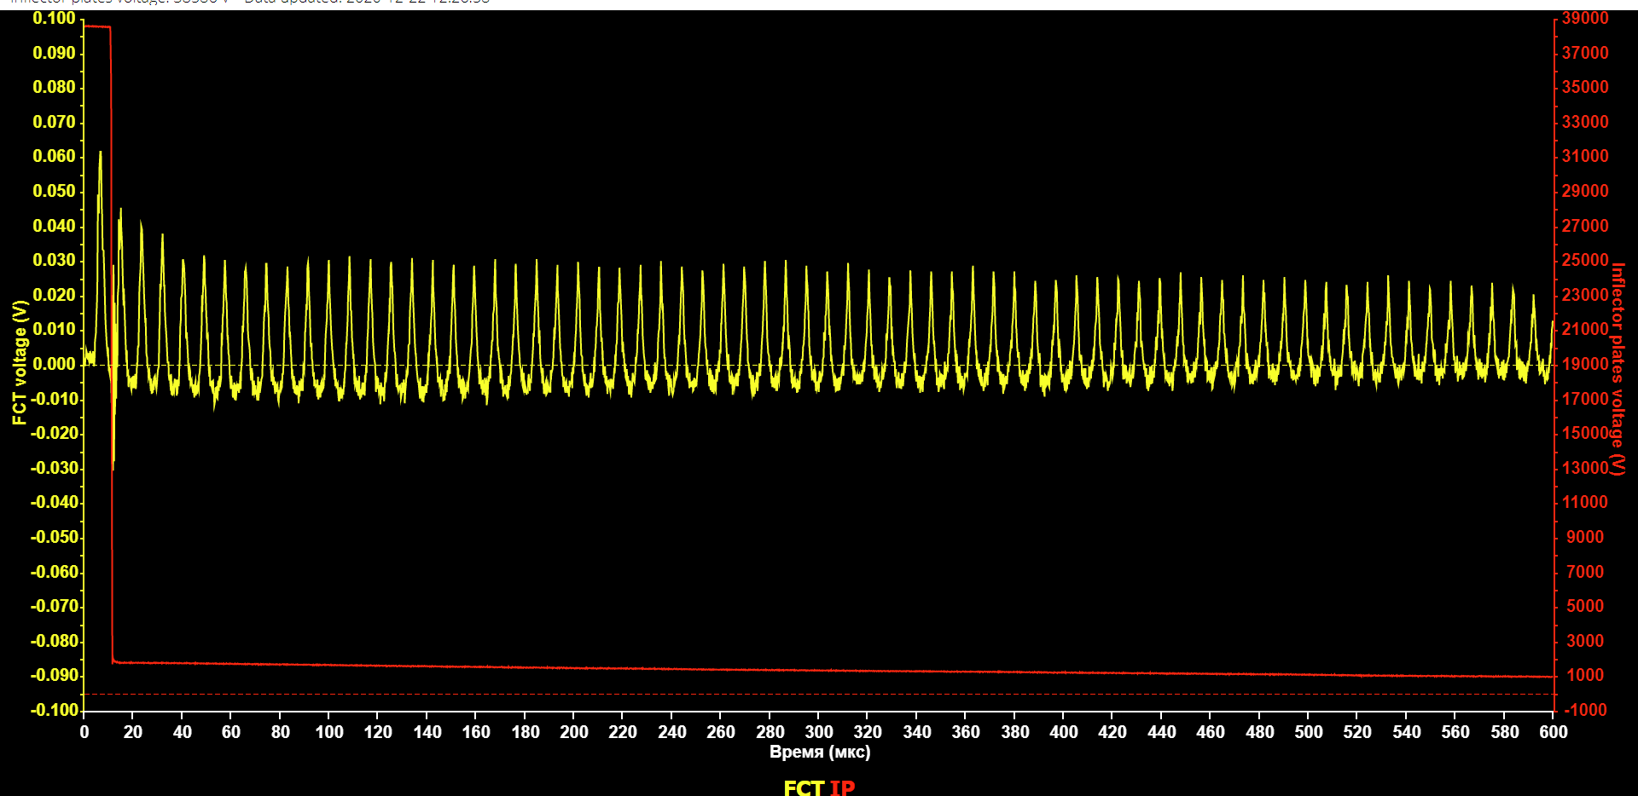
2020
Первая циркуляция ионов в Бустере

Slide 20
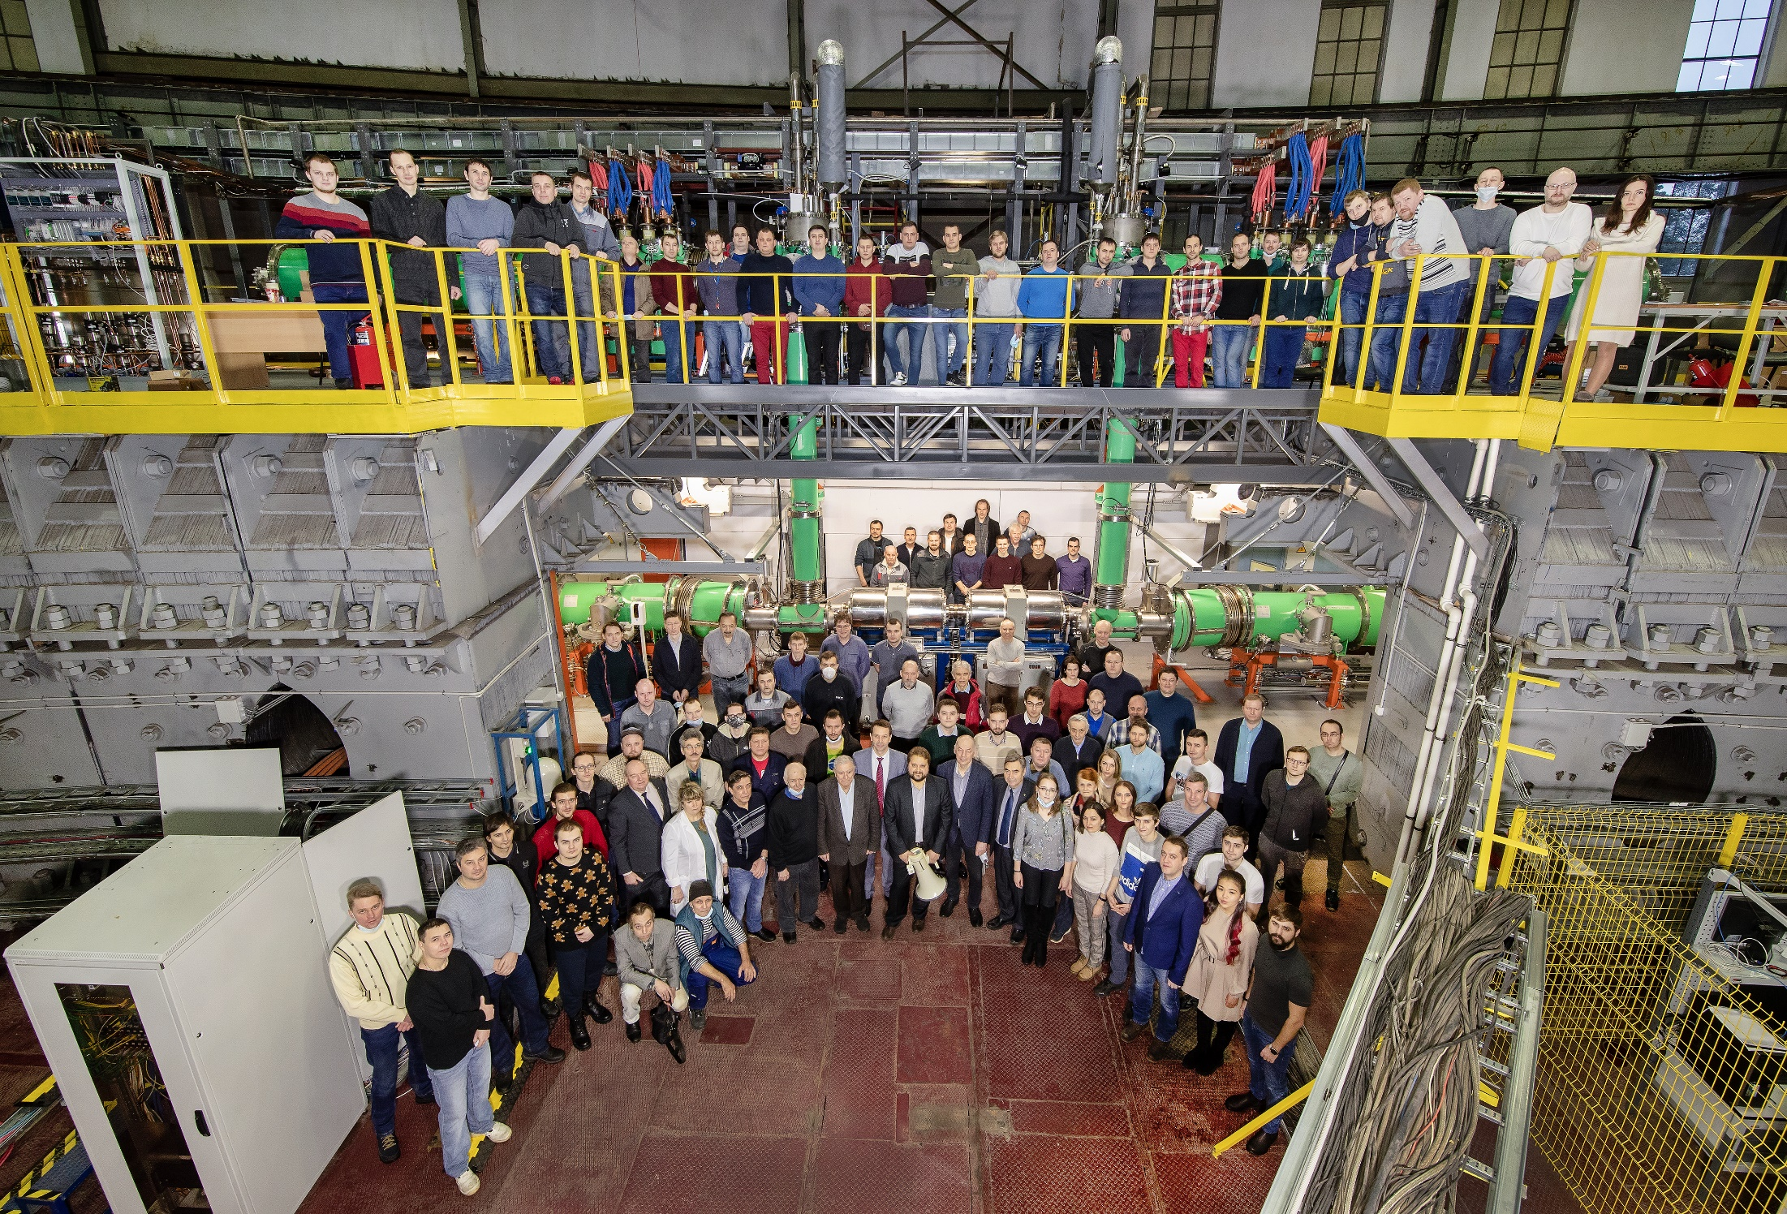
2020

Slide 21
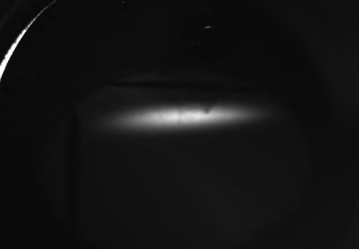
2021
Пучок ионов железа «стучится» в Нуклотрон

Slide 22
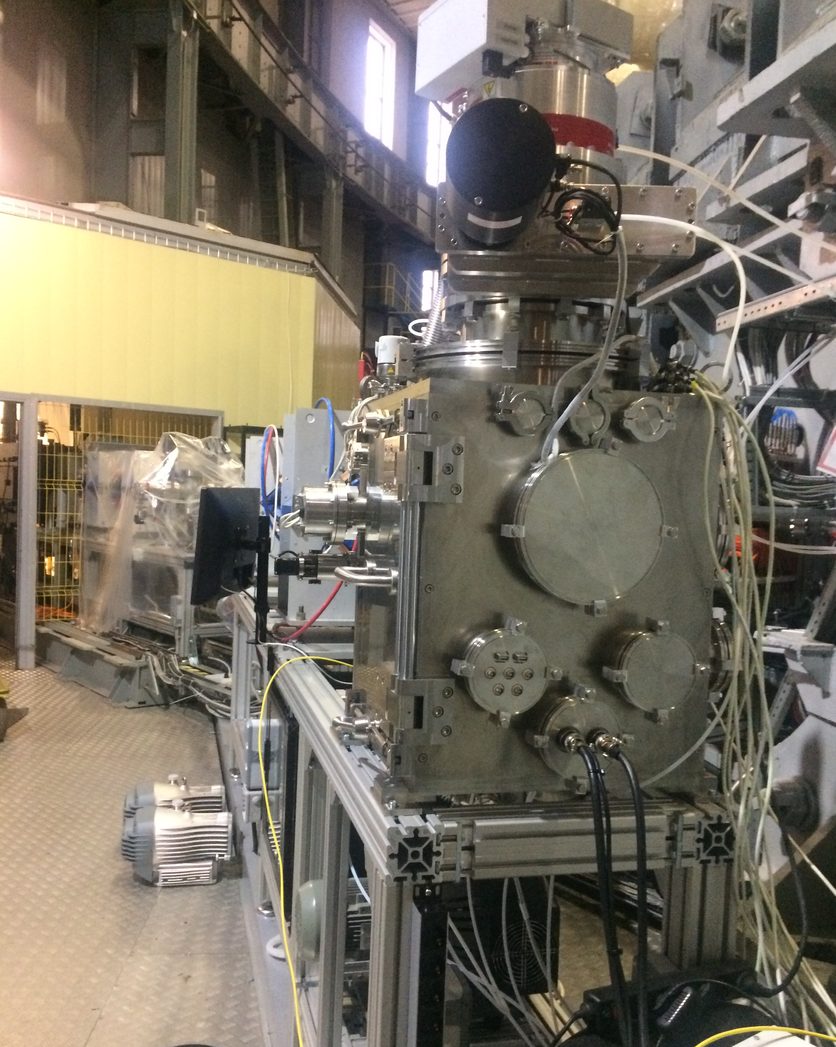
2021
Станция СОЧИ испытана с пучком

Slide 23
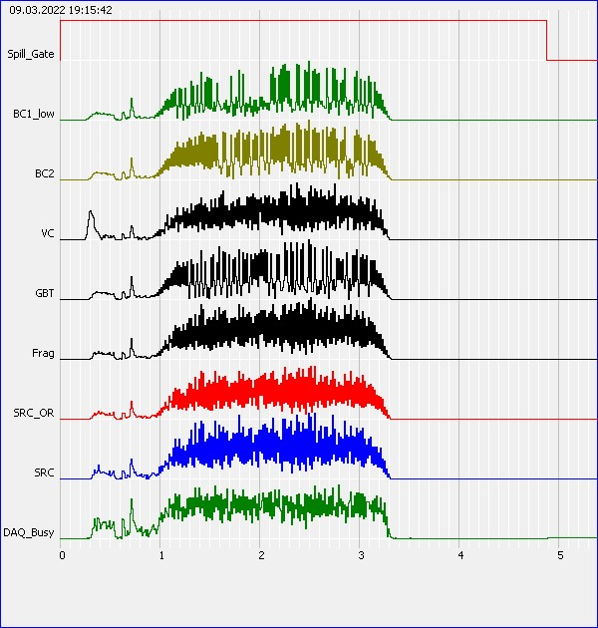
2022
Сеанс ПНР:
Более 2000 часов
Совместная работа ЛУТИ, Бустера, Нуклотрона
Стабильная работа систем канала
при длительности вывода 6 секунд
Первый пучок в зоне BM@N

Slide 24
Будущее наступает завтра
Сеанс с тяжелыми ионами
Завершение модернизации криогенного комплекса
Завершение создания ISCRA и SIMBO
Сеанс с поляризованным пучком
Как это ни грустно, но …
Судьбы УКТИ и коллайдера расходятся
Появление коллайдера не повлияет на режим работы УКТИ:
Заполнение колец коллайдера – 10 минут, эксперимент более часа.
УКТИ работает по своей программе

Slide 25
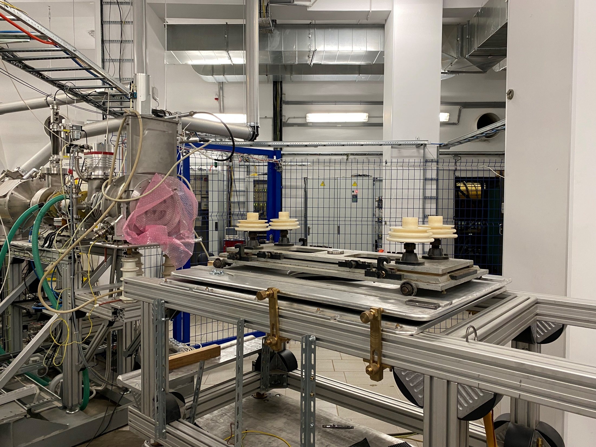
КРИОН готовится
к переезду

Slide 26
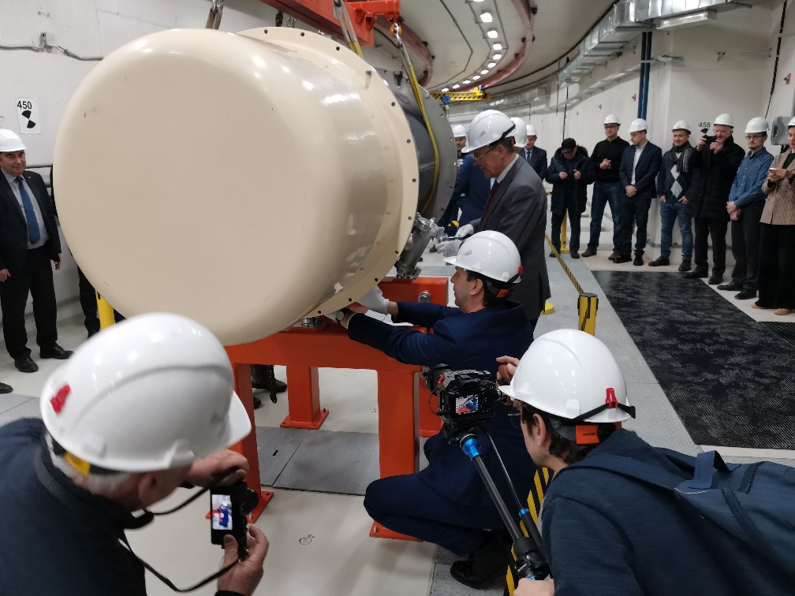
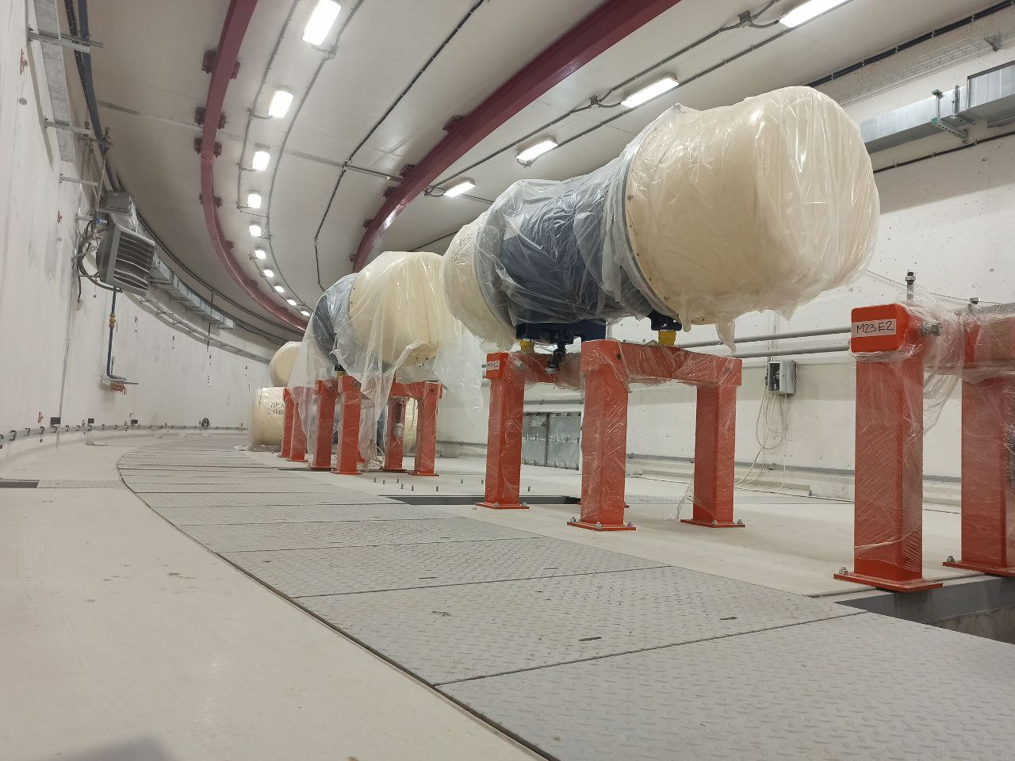
Дипольные магниты арок
2021 – первый магнит коллайдера в туннеле

Slide 27
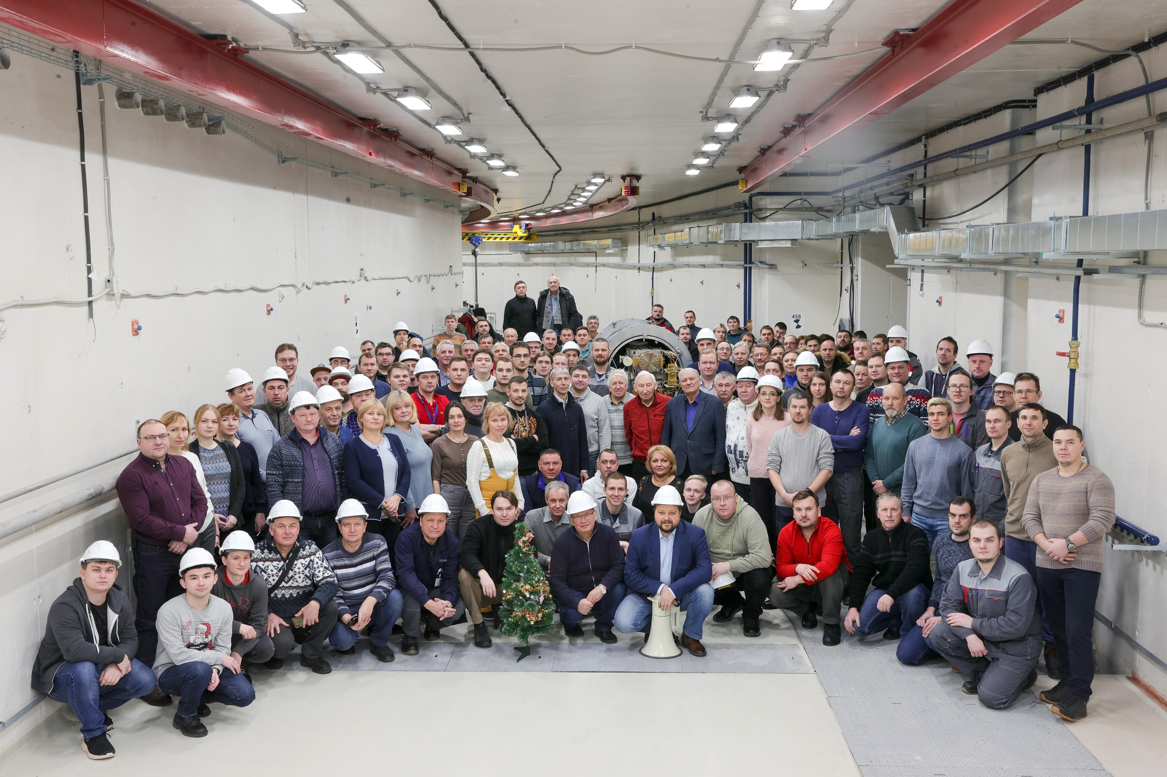
Спасибо за внимание!

